Slide 1
キーワードと論文名で関わりのある論文の取得と可視化
キーワードと論文名で関わりのある論文の取得と可視化
大阪国際工科専門職大学AI戦略コース ３回生 畑中彩波
大阪国際工科専門職大学AI戦略コース ３回生 南裕斗
大阪国際工科専門職大学AI戦略コース ３回生 南裕斗
1
Notes:
私たちの作成した「キーワードと論文名で関わりのある論文の取得と可視化」は、入力された語句がどのような分野の論文と関わりがあるのかや、どの年代に盛んに研究されたのかを可視化できるものです。

Slide 2
目次
使用したライブラリとモデル
フローチャート
グラフについて
今後の展望
Notes:
目次は、このようになっていて
使用ライブラリとモデル、フローチャート、グラフについて、今後の展望といった流れで進めていきます。

Slide 3
使用ライブラリ
＜標準＞
csv
hashlib
os
random
re
time
xml.etree.ElementTree
from collections import Counter
from concurrent.futures import ThreadPoolExecutor, as_completed
＜データ処理＆計算＞
numpy
pandas
from sklearn.feature_extraction.text import TfidfVectorizer
from sklearn.metrics.pairwise import cosine_similarity
＜自然言語処理＞
spacy
from langdetect import detect
from sentence_transformers import SentenceTransformer, util
＜Webリクエスト＞
requests
from requests.exceptions import ConnectionError, RequestException
＜グラフ＞
matplotlib.pyplot
networkx
plotly.graph_objects
＜その他＞
diskcache
torch
webbrowser
from diskcache import Cache
Notes:
今回使用したライブラリがこのようになっています。
データ処理と計算に、numpy, pandas, sklearn
自然言語処理には、spacy, langdelect, Sentence Transformers
Webリクエストには、requests
グラフには、matplotlib,networdx, plotlyを使用しました。

Slide 4
Version
numpy==1.26.4
pandas==2.1.1
scikit-learn==1.3.0
spacy==3.4.4
langdetect==1.0.9
sentence-transformers==3.1.1
requests==2.32.3
matplotlib==3.8.0
networkx==2.8.4
plotly==5.24.1
diskcache==5.6.3
torch==2.0.1
※標準ライブラリとwebbrowerはバージョン自体が無いため除く
Notes:
また、今回使用したライブラリのバージョン一覧となります。

Slide 5
使用Model
NLPモデル
Sentence Transformersモデル
ja_core_news_lg
en_core_news_lg
All-MiniLM-L12-v2
モデルサイズ：約516MG
次元数：300次元
日本語の文章から単語を抽出するのに使用
モデルサイズ：約714MG
次元数：300次元
英語の文章から単語を抽出するのに使用
モデルサイズ：約82 MB
次元数：384次元
文章のベクトル化に使用
Notes:
使用したモデルは、２種類あり、
一つ目が、文章から単語を検出するために使用したSpacyのNLPモデルです。日本語モデルと英語モデルを使用し、現状はこの２言語に対応しています。
２つ目が、文章をベクトル化するために使用したこのSentence Transformersモデルで、このようなモデルを使用しました。また、このSentence Transformersモデル
の中でも比較的軽いモデルを選択した理由としては、実行環境であるPCのスペック上の問題でこれより大きいの次元数の学習済みモデルはメモリエラーが発生し使用できなかったためです。

Slide 6
フローチャート
設定
２～ｎ層目 (層ごとに繰り返し)
グラフ化
一層目
人間が keyword, 層数, 閾値, 取得上限個数の設定
ArxivのAPIを利用して検索
PubMedのAPIを使用して検索
閾値で類似度の低い論文を削除
論文の詳細情報を一括管理するDatafream型に保存
未使用の論文の要約文から単語を抽出
単語をキーワードに、ArxivとPubMedのAPIで検索
単語抽出元の要約文と新規取得の論文との類似度計算
閾値で類似度の低い物を削除
論文の詳細情報を一括管理するDatafream型に追加保存
論文ごとの上位類似度作成・時系列順に並び替え
検索時にキーワードを抽出した論文と検索結果の論文でエッジの接続元・先の情報を取得
エッジを時系列に基づいて接続するグラフ
クエリから派生するエッジのグラフ
Notes:
プログラムのフローはこのようになっています。
最初に、userがパラメータを設定し、プログラムを実行します。
そうすると、userが設定したキーワードを論文検索サイトのAPIを使用して検索を行い、論文の詳細情報を取得します。取得した論文からuser設定のキーワードとの類似性が低い論文を削除します。その後に、論文の詳細情報を管理するデータフレーム型に保存します。これを一層目と呼んでいます。
２～n層目は、前の層で取得した論文の要約文をから、適当な単語を抽出し、その単語を検索キーワードとして検索を行い再度論文を取得します。そして、単語抽出元の要約文と新規取得した論文の要約文との類似度を計算し、閾値以下のものを削除し、論文の詳細情報を管理するデータフレーム型に追加保存します。。そして、userが指定した層の数に達するまで繰り返します。このような手順にした理由としては、検索結果である論文同士の関連性を一定の類似性を担保しつつ、複数のキーワードを使用することでより幅広い分野からuserが設定したキーワードに関する論文を取得できると考えたためです。
単語の抽出に関しては、のちほど解説します。
論文データを出版年が古い順に並び替え、一番古い論文とその他の論文すべてを比較。類似度が高い論文上位5つを取得し、これを論文数だけ繰り返します。
類似度で閾値を設定し、閾値以上の場合にのみ比較元を親とし比較先を子として、親子関係を記録したdfを作成。
検索時にキーワードを抽出した論文を親とし、検索結果の論文を子と下で親子関係を記録したdfを作成
時系列に基づいてどのように論文が進展していっているか、人間が設定した検索キーワードに基づいて関連する技術が派生していく過程の２つに注目したグラフをそれぞれ対応するｄｆをもとに作成します。

Slide 7
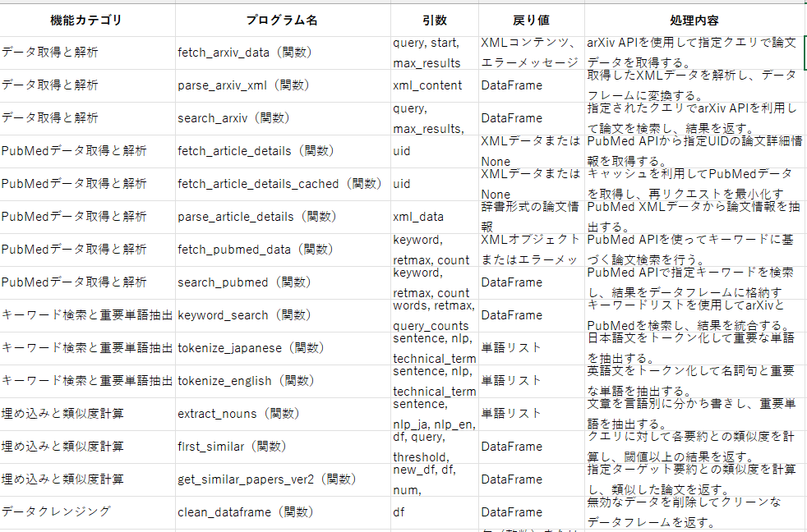
プログラムユニット図 （1/2）
query :人間が設定した検索のキーワード
Start : リクエストの開始位置
Max_results : リクエストの最大件数件数
Uid : PubMedの論文のID
xml_data : 論文の詳細情報
Keyword : 検索のキーワード
Count : キーワードを検索した回数
Retmax : リスエストの最大件数
Query_count : キーワードの使用した回数のリスト
Words : 検索に使用する単語のリスト
Nlp:自然言語モデル
Techinical_term : 専門用語のリスト
Sentence : モデル
Nlp_ja:日本語のspacyの自然言語モデル
Nlp_en:英語のspacyの自然言語モデル
New_df:新規取得の論文詳細情報Datafream
Df:これまでの論文詳細情報のDatafream
Num : dfの行番号を指定用の数値
Notes:
このスライドの左側がプログラムユニットの表となっており、右側が変数はどのような情報をもっているのかを記述しています。
※可能であれば、これを読み上げるだけという時間はなるべく取りたくない

Slide 8
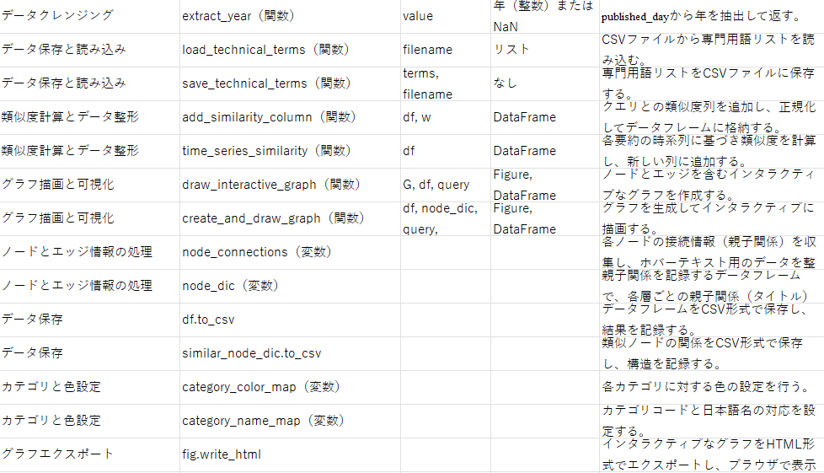
プログラムユニット図 （2/2）
W:類似度計算の際に基準として使われるテキスト
G:ノードとエッジの情報を保持しているオブジェクト
Node_dic：親子関係と層の深さが記録されたデータフレーム
Value:published_day列の値
Filename:CSVファイルのファイル名を指定
Terms:保存対象の専門用語が格納されたリストを指定
Notes:
このスライドも同様です。

Slide 9
単語を抽出する工程
論文の要約文を取得
要約文の言語をlangdetectライブラリを使用して判別
判別された言語に合わせてspacyのモデルを使用して分かち書き
分かち書きされたものから、事前に設定されている専門用語のリストを活用しつつ、単語を抽出
抽出単語と抽出元の要約文との類似度を算出し、類似度の高い順番に並べ替え抽出単語のリストを取得
＜対象設定＞
＜判別＞
＜分かち書き＞
＜単語抽出＞
＜類似度計算＞
Notes:
論文情報を取得する際に工夫した点としては、単語を抽出する工程です。 単語の抽出のこのような手順になっており、
要約文の言語をlangdetectを使用して言語を判別し、判別された言語に対応したspacyモデルを使用して分かち書きを行います。現在は英語と日本語に対応しています。
分かち書きされたものから、事前に設定されている専門用語リストを使用し、分かち書きの結果から文章に使用されている単語を抽出します。
抽出した単語と抽出元との要約文との類似度を計算し、類似性の高い順に並べ替えて取得します

Slide 10
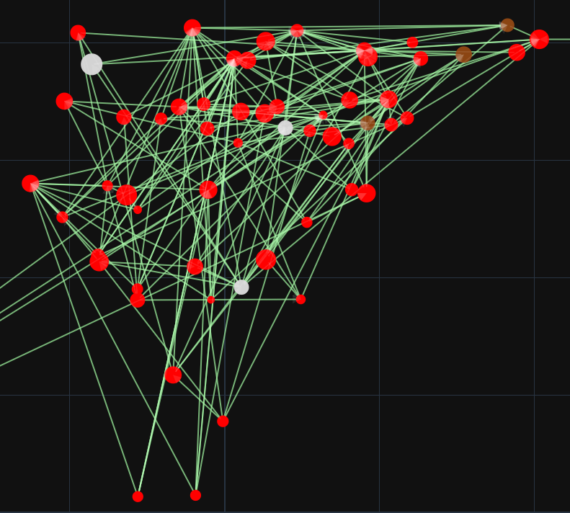
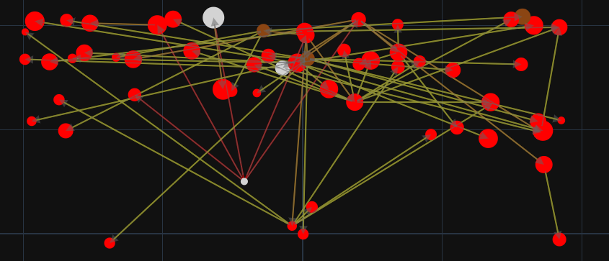
時系列とクエリからの派生の２つのグラフの実装
１．時系列に基づいてエッジを接続
２．クエリからの派生に基づいてエッジを接続
クエリから直接類似度に基づいて関連する技術を派生
層に基づいてエッジの色を変更
古いものから新しいものへのみエッジが繋がるように
Notes:
続いてグラフについてです。
今回作成したグラフはこの２つになります。
グラフ作成で工夫した点としては時系列順にエッジをつないだグラフとクエリから派生するグラフの２つを実装することでクエリと関連性の高い技術論文がどのように派生していくかを確認しつつ、その論文の技術ロードマップのような使用用途にも対応できるようにしました。
技術や研究内容の類似性を通じて、関連する論文同士の関係性や技術の発展の流れを視覚化することができます。ただし、引用関係に基づいたものではないため確実なものではありません。あくまで関連性の高い論文を辿ることがメインとなっています。
↓は補足
クエリを元に取得した論文を発表年が古い順に並び替え、一番古い論文と他の論文をそれぞれ比較し、類似度が高い論文上位5個を取得する。類似度で閾値を設定し、これを超えたもののみ古いものから新しいものへエッジをつなげる。これを論文の数だけ繰り返す。
最初はクエリで検索、類似度が高い論文を抽出し、エッジをつなぐ。続いて検索結果の論文から類似度に基づいてキーワード抽出。これを元にして検索。検索元のキーワードと類似度が高い論文を抽出の繰り返し。
要するにメインでやっている処理をそのままグラフ化したもの。
これをクエリ→派生A、派生A→派生Bのように層ごとに元にするキーワードを変えてエッジを繋いでいく作業を繰り返す

Slide 11
グラフ概要説明
Notes:
つづいてグラフの概要説明です。

Slide 12
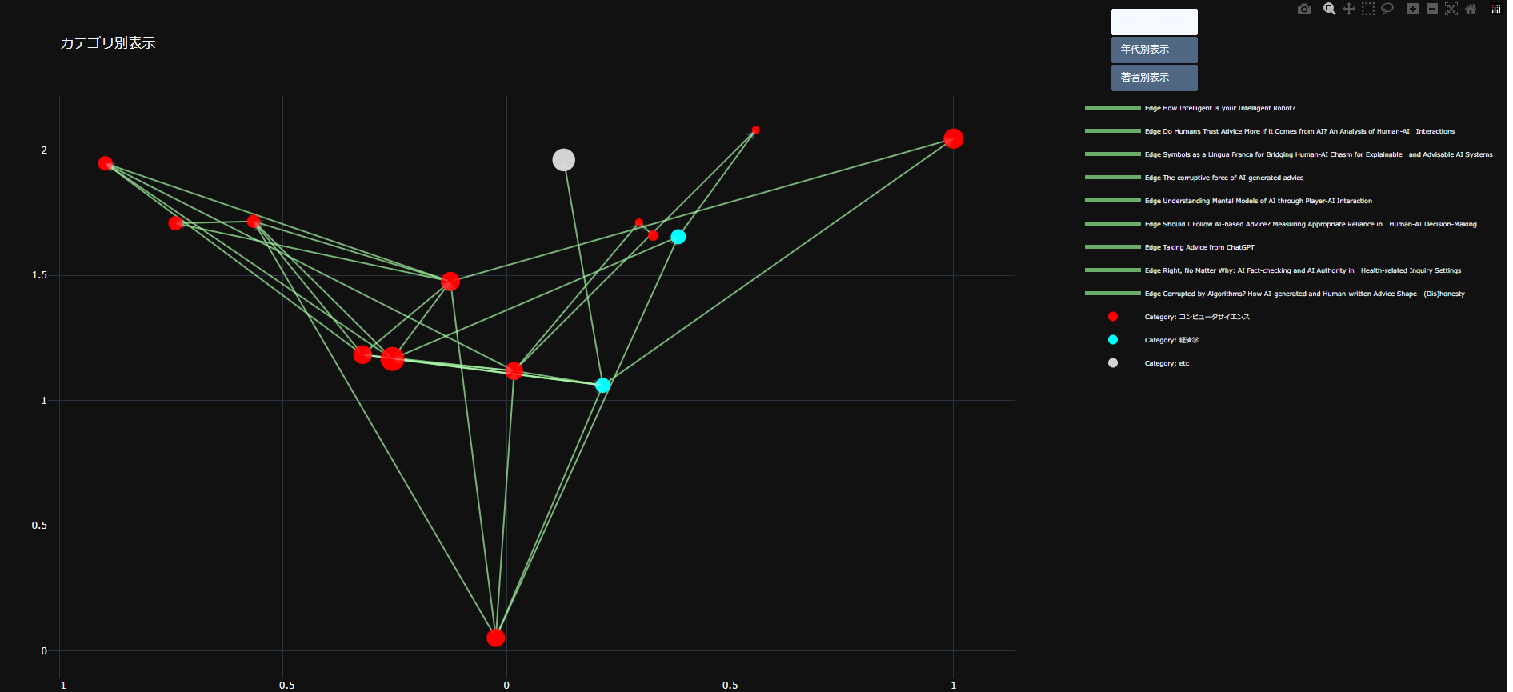
グラフ概要説明
・全体概要
Plotlyの各種機能
選択中モード
モード切替ボタン
各種
エッジ切り替え用レジェンド
各種ノード切り替え用レジェンド
ノードにカーソルを合わせると
ホバーテキストを表示
Notes:
左上が現在選択中のモード、その右がどのようなカテゴリ・年代・著者のノードをレジェンドに表示するか切り替えられるモードボタンで現在はカテゴリに関するノードのレジェンドが表示されるモードとなっています。そして、右上がplotlyの各種機能、その下がエッジの切り替え用レジェンド、そのさらに下がノードの切り替え用レジェンドです。
また、ノードにカーソルをあわせるとそのノードが持っている論文情報がホバーテキストで表示されます。

Slide 13
グラフ部分コード詳細
Notes:
つづいてグラフ部分のコード詳細についてです。

Slide 14
エッジを時系列に基づいて接続するグラフ
各要素を持つ論文を対応させる辞書を作成：author_dict、year_dict、category_dict
時系列に基づいた論文間の関係の可視化
親子関係のdfに基づいて、年代別に並び替えた論文データごとに類似度が閾値を超えた場合エッジを接続。
エッジは新しいものから古いものへの接続を避け、
出版年に基づいて過去から未来へ接続。
ノードの表示
クエリとの類似度に基づいてノードサイズを調整し、各論文とクエリの関連度を視覚化。
ホバーテキストにより論文名、著者、カテゴリ、出版年、親子関係にある論文の情報を表示。ノードの配置はy座標が時系列に基づいていること以外は自動配置
カテゴリ・年代・著者別に色分けし、それぞれ別ノードで保存
年代、カテゴリ、著者別の表示切替
カテゴリ、出版年代、著者別の辞書をもとに表示する情報をフィルタリング可能なレジェンドを追加し、可視化する情報の切り替えを容易にする。また、レジェンドに関してもメニューでカテゴリ・年代・著者ごとに表示するものを管理。
年代順にデータを並び変え、閾値を超える関連性の高い論文同士をエッジでつなぐ。
過去から未来へのエッジのみ接続し、逆は削除する。
こうすることで時系列に基づいて関連性が高い論文を辿ることが出来る。
ただし、arxiv・pubmedに引用・被引用データがなかったため、引用関係に基づいたものではない。
Notes:
まず、各要素を持つ論文を対応させる辞書を作成します。
続いてノードに関してはクエリとの類似度に基づいて大きさを調整し、各論文との関連度を視覚化します。
ホバーテキストにより、論文名、著者、カテゴリ、出版年、親子関係にある論文名を表示。
ノードの配置はy座標が出版年に基づいていること以外は自動配置になっています。
カテゴリ・年代・著者でそれぞれ別ノードに情報を保存します。
親子関係のdfに基づいて、年代別に並び替えた論文と他の論文を類似度が閾値を超えた場合、エッジを接続するようにします。これを論文データの数だけ繰り返します。
エッジは古いものから新しいものへのみつなぐようにします。
カテゴリ・出版年代・著者別の辞書をもとに表示する情報をフィルタリング可能なレジェンドを追加し、可視化する情報の切り替えを容易にしています。
また、レジェンドに関してもメニューでカテゴリ・年代・著者ごとに表示するものを管理しています。
まとめるとこちらのグラフは年代順にデータを並び変え、閾値を超える関連性の高い論文同士をエッジでつなぎます。
古いものから新しいものへのエッジのみ接続し、逆は削除します。
こうすることで時系列に基づいて関連性が高い論文を辿ることが出来ます。
ただし、arxiv・pubmedに引用・被引用データがなかったため、引用関係に基づいたものではありません。
時系列データの方のグラフを使用する際はメインの設定で１層目で１００件ほど論文を取得し、２層目以降は取得しない形にする。
こうすることでクエリと直接的に関連性の高い論文だけを抽出できる。
辞書の初期化（Initialize Dictionaries）
author_dict, year_dict, category_dict を空の辞書として定義。後のプロセスで著者、年代、カテゴリ情報を格納するための辞書。
グラフ作成と描画関数の呼び出し（Create and Draw Graph Function Call）
関数 create_and_draw_graph(df, similar_node_dic, query) を呼び出し、引数としてデータフレーム df, similar_node_dic, および query を渡す。
グラフ構築 create_and_draw_graph
G として有向グラフ (nx.DiGraph) を初期化。
similar_node_dic を反復してノードとエッジを追加：
similar_parent および similar_child をノードとして追加。
エッジを parent_node -> child_node として追加。
インタラクティブグラフ描画関数の呼び出し（Calling draw_interactive_graph Function）
draw_interactive_graph(G, df, query) を呼び出し、作成したグラフ G と df を引数として渡す。
年の正規化とノード位置の決定（Year Normalization and Node Positioning）
published_day に基づき、最小・最大の年で正規化した値を year_normalized カラムとして追加。
pos に基づいてノード位置を取得し、y_sorted_positions 辞書にノードごとの位置情報を格納。
エッジの追加（Adding Edges）
similar_node_dic を再度反復し、各エッジの開始ノードと終了ノードの位置を取得。
Edge として trace データを追加、矢印も含む。
各エッジごとに fig にトレースデータを追加。
著者・年代・カテゴリ情報の追加と辞書更新（Adding Author, Decade, and Category Information to Dictionaries）
df の各行に対して：
authors を分割し、author_dict に各著者と論文のタイトルを格納。
published_day を取得して年代を計算し、year_dict に登録。
category を取得し、category_dict にカテゴリごとの論文タイトルを格納。
ノードの追加（Adding Nodes by Category, Decade, and Author）
カテゴリ別、年代別、著者別にノードを追加し、各カテゴリごとに異なる色を設定。ノードサイズは query_similarity に基づいて調整。
各ノードには接続情報（親ノード・子ノード）も追加し、ホバーテキストに表示。
可視性リストとボタン作成（Creating Visibility Lists and Buttons）
カテゴリ別、年代別、著者別の可視性リストを作成。
可視性を切り替えるためのボタンリストを buttons に格納。
レイアウトの更新（Updating Layout）
fig.update_layout を使用して、カテゴリ・年代・著者別の表示切り替えが可能なメニューを追加。
レジェンドやマージンなどのレイアウトも調整。
グラフとノードデータの出力（Outputting Graph and Node Data）
作成したグラフ fig とノードデータフレーム node_df を返す。
結果の保存（Saving Results to CSV and HTML）
df を 論文詳細.csv として保存。
similar_node_dic を family.csv として保存。
インタラクティブなグラフを 時系列グラフ.html として HTML ファイルに保存し、Webブラウザで表示。

Slide 15
クエリから派生するエッジのグラフ
エッジの接続方法以外は時系列グラフとほぼ同様。
検索時にキーワードを抽出した論文とその検索結果の論文で親子関係を取り、データフレーム化。それをもとにエッジを接続。
クエリから派生する論文のネットワークを可視化することで
クエリから派生する技術の関連性を表現
Notes:
スライド読み上げ
デモ
年代関係なく、キーワードの技術が関連論文からどのように派生していくかが読み取れる。
デモ
エッジに深さ（depth）情報の追加
今回のグラフでは、エッジに depth 属性が追加され、異なる深さごとにエッジの色分けがされています。
color_map を利用して、深さに応じたエッジの色を設定し、レジェンドで異なる層（Layer）として表示されます。
node_dic に基づくグラフ構築
node_dic から parent と child カラムを参照してノードとエッジを作成。
各エッジには depth 属性が含まれており、これを使用して層ごとにエッジを管理。
深さレイヤーごとのエッジの追加
各深さ（depth）に対応するエッジのレイヤー（Layer）を可視化するため、エッジのトレースが Layer {depth} として表示され、各レイヤーのエッジが一度だけレジェンドに表示されるように制御されています。

Slide 16
今後の展望（検索部分）
現在のプログラムでは、類似度による閾値の問題で著者名を人間が検索キーワードに設定した場合の検索がうまくいかないため、可能なのように改善を行う
大量のAPIリクエストでも問題なく動作するように改善を行う
複数のキーワードを使用して論文の詳細情報を取得するループのアルゴリズムを簡易化する

Slide 17
今後の展望（グラフ）
・クラスタリングの実装
→クラスタリングを用いて異なる角度から論文をグループ分けし、結果を可視化
・著者検索で時系列に基づいたグラフの作成
→著者の論文情報を取得する段階までしか実装できなかったため、
時系列に基づいてグラフをプロットすることでロードマップとして使えるように
・ノード配置の最適化
論文データの詳細情報をノードをクリックした際に開くGUIを実装し、そこで管理できるように →URLなどの情報・関連記事などの情報も添付し、該当サイトにすぐに飛べるように
検索APIに引用・被引用論文データを取得できるものを採用し、技術ロードマップとして確実なものに。
矢印付きのエッジがplotlyでは手動で配置かレジェンドで消せないものかの２択しか選べなかったため、これを別のライブラリを用いてON・OFFの切り替えが出来るものを実装

